Slide 1
Тренинговые упражнения по обучению навыкам конструктивному взаимодействию «учусь общаться. В помощь классному руководителю» сценарий занятия
составитель: Шевченко Ольга Игоревна, заместитель директора по воспитательной работе МБОУ « СОШ №9»

Slide 2
Цель занятий:
создание условий для развития коммуникативных и рефлексивных способностей участников и позитивной Я-концепции.
Задачи:
1.Обеспечить участников средствами конструктивного общения через опыт, приобретенный на занятиях в ходе выполнения упражнений и рефлексии.
2.Содействовать личностному позитивному развитию участников

Slide 3
данный упражнения не требует от ведущего глубинных психологических знаний, вести его могут не только психологи, но и классные руководители .
Сейчас как никогда возрастает потребность в умении конструктивно общаться, грамотно разрешать конфликты, содействовать формированию дружелюбного коллектива.
В ответ на такую сложившуюся ситуацию был подобран ряд упражнений, который также можно использовать, когда коллектив только формируется (лучше всего в начале учебного года в 5 классе ) или в классе, где отношения между одноклассниками становятся все более агрессивными

Slide 4
Все участники сидят в круге. Классный руководитель озвучивает цель занятий – через игры и различные упражнения учиться грамотно, конструктивно общаться с окружающими нас людьми.
Занятие 1. «Знакомство. Правила»
Классный руководитель говорит о правилах, записывая их на доске, которые необходимо соблюдать во время занятий:
- с уважением говорить;
- с уважением слышать;
Затем ведущий предлагает участникам добавить свои правила.

Slide 5
Упражнение « Как зовут»
Классный руководитель предлагает каждому участнику назвать свое имя и рассказать историю о своем имени (почему так назвали, что имя обозначает, нравится ли оно).
Данное упражнение позволяет участникам больше узнать друг о друге.

Slide 6
Упражнение «Телеграмма»
Выбирается доброволец и встает в центр круга. Участники также встают, берутся за руки и образуют круг вокруг добровольца. Один из участников круга говорит: «Я отправляю телеграмму …» - и называет имя участника, который находится подальше от него. После этого он нажимает незаметно руку участника, который находится справа или слева от него, тот передает нажатие следующему и так дальше по цепочке. Когда нажатие дойдет до участника, которому послана телеграмма, он должен сказать: «Телеграмму получил».
Задача добровольца – увидеть, где происходит нажатие рук и таким образом телеграмму перехватить.
Во время упражнения разговаривать нельзя

Slide 7
Упражнение «Вихрь»
Из круга убирается один стул.
Классный руководитель говорит, обращаясь к участникам: «Вам везет – вы все сидите на стульях, а у меня стула нет. Предлагаю сыграть в игру «Вихрь».
Я говорю: «Поменяйтесь местами те, кто …» и называю какой-то признак, который есть у многих присутствующих, например: поменяйтесь местами те, кто любит мороженое..
Желательно меняться с участником, который от вас находится подальше, а не рядом, чтобы было интересней. Кто остался без стула, тот и водит.
Во время упражнения бегать осторожно, сохраняя жизнь себе и другим.

Slide 8
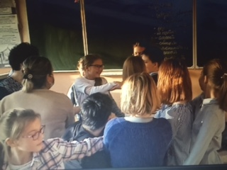
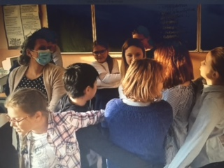
Упражнение « Змея»
Участники встают, вызывается доброволец, которому предлагают отойти от группы и отвернуться.
Инструкция: «Давайте возьмемся за руки так, чтобы у нас получилась цепь. Эта цепь изображает змею, а два крайних участника – ее голову и хвост (одна рука у них свободна и находится за спиной). Теперь змее необходимо запутаться».

Slide 9
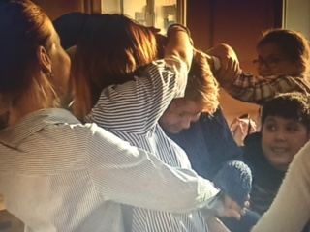
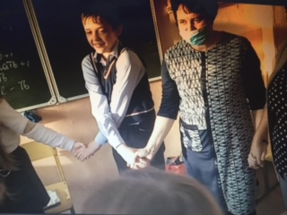
После того, как «змея» запуталась, ведущий приглашает добровольца распутать «змею».

Slide 10
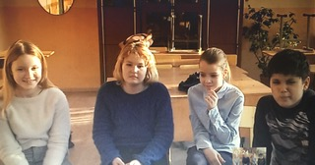
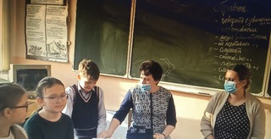
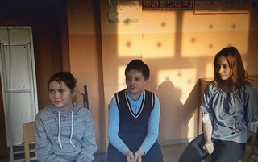
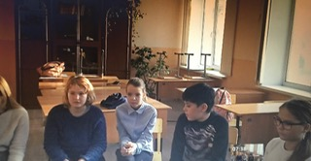
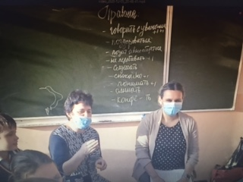
Рефлексия
В конце занятия классный руководитель говорит о том, что занятие подошло к концу, и просит по кругу каждого высказаться о своих впечатлениях по поводу прошедшего занятия (что понравилось, не понравилось, почему). Затем ведущий благодарит всех за работу.

Slide 11
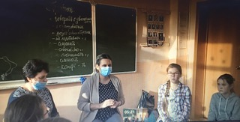
Спасибо за внимание!

